Slide 1
MỞ ĐẦU

Slide 2




Chào Các bạn mình là thỏ con, Hôm nay các bạn giúp mình lấy những củ cà rốt ngon nhé ^^
PLAY

Slide 3







Notes:
Khi click vào các củ cà rốt sẽ mở ra các câu hỏi.
Trả lời hết các câu hỏi click vào ngôi nhà để chuyển sang phần sau

Slide 4

Dùng sơ đồ tư duy ta có thể trình bày 1 chủ đề theo cách thấy được:
Các ý chính.
Các ý chi tiết đã được triển khai.
Tất cả các phương án trên.
Notes:
NHÁY VÀO CHÚ THỎ ĐỂ VỀ SLIDE CHÍNH

Slide 5

Thành phần của sơ đồ tư duy gồm?
Tên của chủ đề
Hình ảnh hiển thị ý tưởng/ thông tin.
C. Các nhánh (đường nối).
D. Tất cả các phương án trên.

Slide 6
Nếu gọi một chủ đề là chủ đề mẹ thì các nhánh triển khai từ chủ đề mẹ là:
Con B. Bố
C. Cha D. Em.

Slide 7

Sơ đồ tư duy hữu ích trong việc?
A. Soạn thảo văn bản.
B. Thiết kế báo tường.
C. Trình bày các ý tưởng về 1 chủ đề.
D. Vẽ tranh minh họa.

Slide 8
Trong sơ đồ tư duy, chủ đề nằm giữa tờ giấy và được làm nổi bật được gọi là?
A. Chủ đề chính.
B. Chủ đề trung tâm.
C. Nhánh.
D. Chủ đề con.

Slide 9


Chủ đề E:
BÀI 07: THỰC HÀNH KHÁM PHÁ PHẦN MỀM SƠ ĐỒ TƯ DUY.

Slide 10

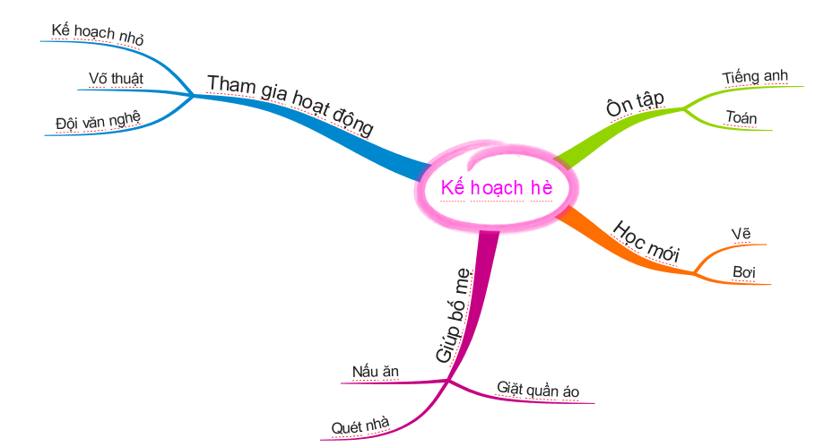
Sơ đồ tư duy miêu tả kế hoạch hè của bạn Trung Anh
Làm thế nào để thay đổi lại sơ đồ tư duy theo kế hoạch mới?
Notes:
- Nêu ra các cách thay đổi sơ đồ tư duy của bạn Trung Anh như:
+ Xóa nhánh tham gia các hoạt động, thêm vào nhánh mới học tiếng Anh online.
+ Vẽ sơ đồ tư duy mới.

Slide 11

Chủ đề E : BÀI 07
THỰC HÀNH KHÁM PHÁ PHẦN MỀM SƠ ĐỒ TƯ DUY.
Chuẩn bị tự khám phá phần mềm sơ đồ tư duy.
1
2
Khám phá phần mềm sơ đồ tư duy.
Nhận biết lợi ích của phần mềm tư duy
3

Slide 12

1. Chuẩn bị tự khám phá phần mềm sơ đồ tư duy.
- Thảo luận nhóm 4 người thực hiện 2 yêu cầu của
Bài 1(SGK – 75) trong thời gian 4 phút.
4:
3:
2:
1:
Hết giờ
0
59
58
57
56
55
54
53
52
51
50
49
48
47
46
45
43
42
41
40
39
38
37
36
35
34
33
32
31
30
29
28
27
26
25
24
23
22
21
20
19
18
17
16
15
14
13
12
11
10
9
8
7
6
5
4
3
2
1
60
59
58
57
56
55
54
53
52
51
50
49
48
47
46
45
44
43
42
41
40
39
38
37
36
35
34
33
32
31
30
29
28
27
26
25
24
23
22
21
20
19
18
17
16
15
14
13
12
11
10
9
8
7
6
5
4
3
2
1
60
59
58
57
56
55
54
53
52
51
50
49
48
47
46
45
44
43
42
41
40
39
38
37
36
35
34
33
32
31
30
29
28
27
26
25
24
23
22
21
20
19
18
17
16
15
14
13
12
11
10
9
8
7
6
5
4
3
2
1
60
59
58
57
56
55
54
53
52
51
50
49
48
47
46
45
44
43
42
41
40
39
38
37
36
35
34
33
32
31
30
29
28
27
26
25
24
23
22
21
20
19
18
17
16
15
14
13
12
11
10
9
8
7
6
5
4
3
2
1
0
- Mời các nhóm treo bài làm của nhóm mình lên vị trí theo quy định.

Slide 13
1) Phần mềm sơ đồ tư duy sẽ giúp em vẽ được sơ đồ tư duy, cụ thể là vẽ được một hình cho chủ đề trung tâm, vẽ được các hình cho các chủ đề chính và các đường nối.
2) Những câu hỏi của em là:
+ Vẽ chủ đề trung tâm?
+ Vẽ chủ đề con của một chủ đề mẹ?
+ Vẽ đường nhánh nối chủ đề mẹ và chủ đề con?
+ Đưa tên chủ đề vào? Sửa tên chủ đề?
+ Xoá một chủ đề đã vẽ?
+ Điều chỉnh kích thước sơ đồ (hoặc một chủ đề) đã vẽ?

Slide 14
2. Khám phá phần mềm sơ đồ tư duy.
- Bài tập 2. Vẽ một sơ đồ tư duy với chủ đề tự chọn sau đó thực hiện yêu cầu hai với bản đồ vừa tạo:
+ Chỉ định một chủ đề, sau đó nhấn Delete
+ Nháy đúp chuột vào một chủ đề, sau đó gõ một câu
+ Dùng chuột kéo chủ đề trung tâm đến một vị trí khác
+ Dùng chuột kéo một chủ đề chính đến một vị trí khác…

Slide 15
Gợi ý
Tạo một sơ đồ
tư duy
Khởi động phần mềm sơ đồ tư duy
Dùng biểu tượng của phần mềm
Tạo chủ đề trung tâm
Dùng bảng chọn File là một cách tạo sản phẩm mới
Tạo các chủ đề chính
Dùng bảng chọn Insert tạo thêm chủ đề con cho một chủ đề
Lưu sơ đồ tư duy
Dùng bảng chọn File lưu sản phẩm
Hình 1. Các bước tạo sơ đồ tư duy bằng phần mềm

Slide 16
2. Khám phá phần mềm sơ đồ tư duy.
Bài tập 3: Tạo sơ đồ tư duy tóm tắt bài học.
Vẽ sơ đồ tư duy trên máy tính để tóm tắt bài “Các thành phần của mạng máy tính”, lưu kết quả trong tệp có tên Thu.mind.
Máy tính và các thiết bị chia sẻ thông tin
Các thành phần của mạng máy tính
Các thiết bị mạn để kết nối máy tính
Các phần mềm giúp giao tiếp và truyền thông tin
Hình 2. Tóm tắt bài “Các thành phần của mạng máy tính”

Slide 17
2. Khám phá phần mềm sơ đồ tư duy.
* Ghi nhớ:
- Có nhiều thành phần sơ đồ tư duy khác nhau nhưng đều cung cấp những công cụ cơ bản để tạo ra sơ đồ tư duy một cách thuận tiện, rõ ràng.
- Có thể cài đặt phần mềm sơ đồ tư duy trên máy tính hoặc có thể dùng trực tuyến.

Slide 18
3. Nhận biết lợi ích của phần mềm tư duy.
Bài 4: Trong những nhận xét sau đây về phần mềm sơ đồ tư duy, theo em đâu là ưu điểm, đâu là hạn chế?

Slide 19

Ai nhanh hơn
Chào Các bạn mình là Đôremon, Hôm nay các bạn giúp mình chọn cánh cửa đúng nhé ^^
Notes:
Để trả lời bài 4 chúng ta cùng tham gia trò chơi ai nhanh hơn

Slide 20




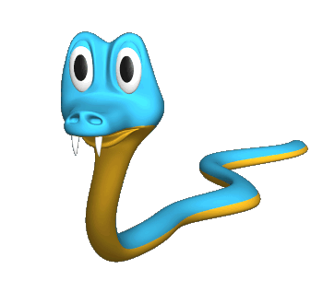


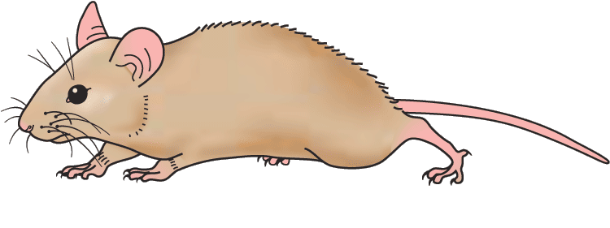
Dùng phần mềm tạo sơ đồ tư duy sẽ nhanh hơn vẽ tay!
Hạn chế
Ưu điểm
Notes:
Khi học sinh chọn đáp án nào thì click vào ô cửa tương ứng với đáp án đó

Slide 21

Dùng phần mềm tạo sơ đồ tư duy thì phải có máy tính để sử dụng.
Hạn chế
Ưu điểm

Slide 22


Dùng phần mềm tạo sơ đồ tư duy thì có thể sửa chữa sơ đồ tư duy mà không để lại vết sửa.
Hạn chế
Ưu điểm

Slide 23






Dùng phần mềm tạo sơ đồ tư duy thì có thể in ra nhiều bản trên giấy và dùng máy chiếu lên cho nhiều người xem
Da Nang Beach
Hạn chế
Ưu điểm

Slide 24




Dùng phần mềm tạo sơ đồ tư duy dễ sử dụng, có thể tự học, tự khám phá.
Hạn chế
Ưu điểm

Slide 25
LUYỆN TẬP
Bài tập: Phát triển sơ đồ tư duy ở hình 2:
Tóm tắt bài: “Các thành phần của máy tính”.
Máy tính và các thiết bị trao đổi thông tin : máy tính để bàn, máy tính xách tay, điện thoại thông minh, máy in,…
Thiết bị kết nối mạng : Mạng có dây (có: cáp mạng, Switch); Mạng không dây (có: Access Point).
Phần mềm giúp giao tiếp và truyền thông tin: hệ điều hành mạng, trình duyệt, mạng xã hội,…
Notes:
ok

Slide 26
Bắt đầu
Hết giờ!
Thời gian thực hành:
8 phút

Slide 27
CỦNG CỐ
TRÒ CHƠI: VƯỢT CHƯỚNG NGẠI VẬT
Luật chơi: Chọn ngẫu nhiên các câu hỏi (từ 1 đến 8). Trả lời đúng thì phần tương ứng với câu hỏi sẽ được lộ ra, trường hợp trả lời sai thì mất quyền trả lời câu hỏi đó. Bất kỳ khi nào có câu trả lời về bức hình đều có thể trả lời. Trò chơi sẽ kết thúc khi chủ đề bức hình được trả lời chính xác.
1
2
3
4
5
6
7
8
ĐÃ HIỂU

Slide 28
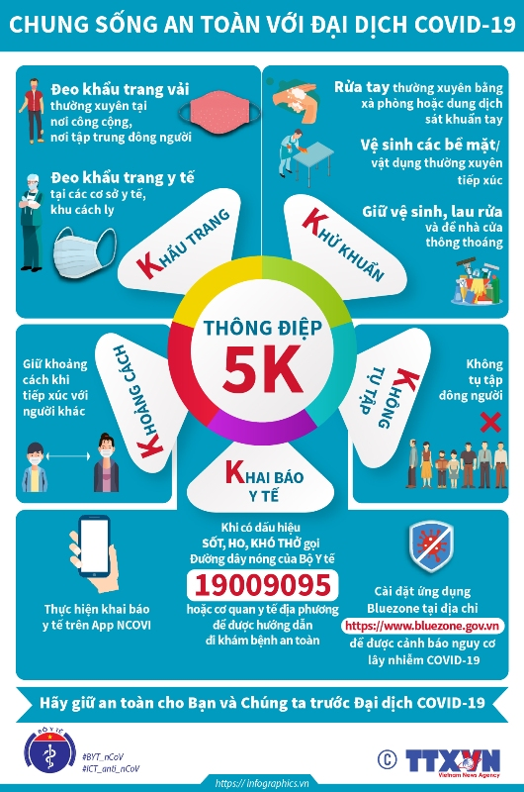
TRÒ CHƠI: VƯỢT CHƯỚNG NGẠI VẬT
1
2
3
4
5
6
7
8
Gợi ý chủ đề:
Để phòng, chống dịch COVID-19, Bộ Y tế kêu gọi mỗi người dân Việt Nam cùng nhau thực hiện thông điệp gì?
1
2
3
4
5
6
7
8
HÌNH ẢNH CHỦ ĐỀ
TIẾP
1
2
3
4
5
6
7
8
Notes:
Nếu HS trả lời đúng thì nhấp chọn số ở dãy số màu cam, nếu sai nhấp chọn dãy số màu tím.
Nếu mở hình ảnh thì nhấn nút hình ảnh chủ đề. Khi kết thúc trò chơi nhấn nút Tiếp để đến phần Vận dụng

Slide 29
TRÒ CHƠI: VƯỢT CHƯỚNG NGẠI VẬT (Lật hình)
1
Câu hỏi:
Phần mềm sơ đồ tư duy sẽ giúp em vẽ được gì?
Đáp án:
Vẽ sơ đồ tư duy.
QUAY LẠI

Slide 30
TRÒ CHƠI: VƯỢT CHƯỚNG NGẠI VẬT (Lật hình)
2
Câu Hỏi
Em hãy nêu tên của 1 phần mềm sơ đồ tư duy mà em biết?
Đáp án:
Xmind hoặc iMindMap 10.
QUAY LẠI

Slide 31
TRÒ CHƠI: VƯỢT CHƯỚNG NGẠI VẬT (Lật hình)
3
Câu Hỏi:
Để sử dụng được phần mềm sơ đồ tư duy, em phải làm gì?
Đáp án:
Cài đặt trên máy tính hoặc dùng trực tuyến.
QUAY LẠI

Slide 32
TRÒ CHƠI: VƯỢT CHƯỚNG NGẠI VẬT (Lật hình)
4
Câu Hỏi:
Sử dụng phần mềm sơ đồ tư duy đem lại lợi ích trong việc gì?
Đáp án:
Học tập và trao đổi thông tin.
QUAY LẠI

Slide 33
TRÒ CHƠI: VƯỢT CHƯỚNG NGẠI VẬT (Lật hình)
5
Câu Hỏi:
Nhược điểm của phần mềm sơ đồ tư duy là gì?
Đáp án:
Phải có máy tính để sử dụng.
QUAY LẠI

Slide 34
TRÒ CHƠI: VƯỢT CHƯỚNG NGẠI VẬT (Lật hình)
6
Câu Hỏi:
Muốn xóa một chủ đề, em sẽ làm như thế nào?
Đáp án:
Chỉ định một chủ đề, sau đó gõ phím DELETE
QUAY LẠI
Notes:
quay lại bị kết nối với slide

Slide 35
TRÒ CHƠI: VƯỢT CHƯỚNG NGẠI VẬT (Lật hình)
7
Câu Hỏi:
Muốn thêm chủ đề con thì ta dùng bảng chọn gì?
Đáp án:
Bảng chọn Insert.
QUAY LẠI

Slide 36
TRÒ CHƠI: VƯỢT CHƯỚNG NGẠI VẬT (Lật hình)
8
Câu Hỏi:
Muốn thêm lưu sơ đồ tư duy đã tạo thì ta dùng bảng chọn gì?
Đáp án:
Bảng chọn File.
QUAY LẠI

Slide 37
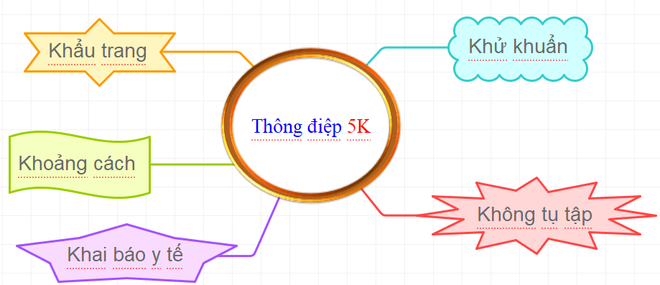
VẬN DỤNG
Bài 1 : Vẽ sơ đồ tư duy về thông điệp 5K của bộ y tế.

Slide 38
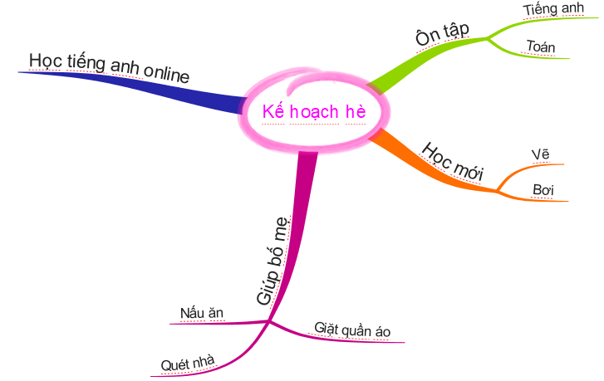
VẬN DỤNG
Bài 2: Tạo một sơ đồ tư duy theo kế hoạch mới của bạn Trung Anh.

Slide 39

Hướng dẫn về nhà
Học bài, xem lại nội dung đã học.
Tải và cài đặt phần mềm sơ đồ tư duy XMind về máy tính ở nhà.Thực hành các phần đã được học (nếu có máy tính)
Xem trước nội dung bài học tiếp theo: Dự án nhỏ: Lợi ích của sơ đồ tư duy SGK – trang 77

Slide 40


Tiết học đến đây là hết
Chân thành cảm ơn Qúy thầy cô và các em !!

